Slide 2
LI=65
LII=160
LIII=65
LIV=65
FAY
FBY
FKY
y
x
FZUG1
FZUG2

Slide 3
FS1
R = 120
FK
r = 92
z
FS2
y

Slide 4
LI=65
LII=160
LIII=65
LIV=65
Z
x
FAZ
FG
FG
FBZ
FKZ

Slide 5
LI=65
LII=160
LIII=65
LIV=65
T1=0Nm
T2=120Nm
T3=T4=
240Nm

Slide 6
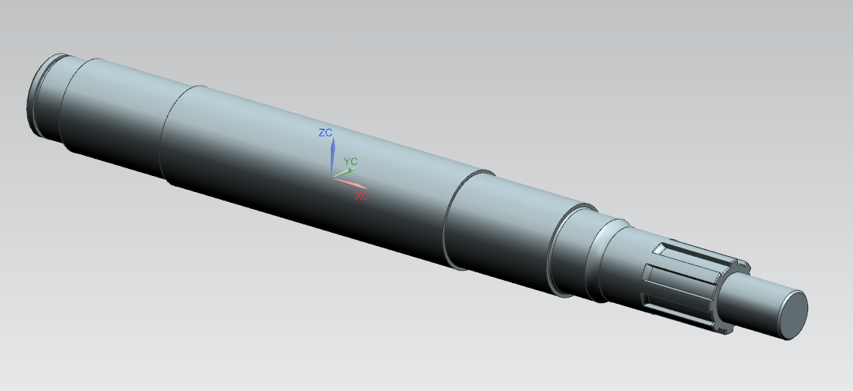
Q1
Q2
Q3
Q4
Q5
Q6
Q7
Q8

Slide 7
80mm
φ
0,15mm

Slide 8
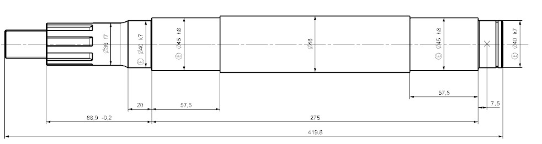
A

Slide 9
LI=65
LII=160
LIII=65
LIV=65
III
IV
II
I

Slide 10
LI=65
LII=160
LIII=65
LIV=65
I
II
III
IV

Slide 11
Motorwelle
Passfeder
Motorkettenrad
Dreifachrollenkette
Wellenkettenrad
Keilwelle
Welle
Schweißverbindung Spannpressverband
äußere Schweißnaht
Trommel

